Slide 1
Ukrajinci v Rumunsku
Denisa Nemesh, Karolína Šušková, Matěj Velič, Ondřej Žampach

Slide 2
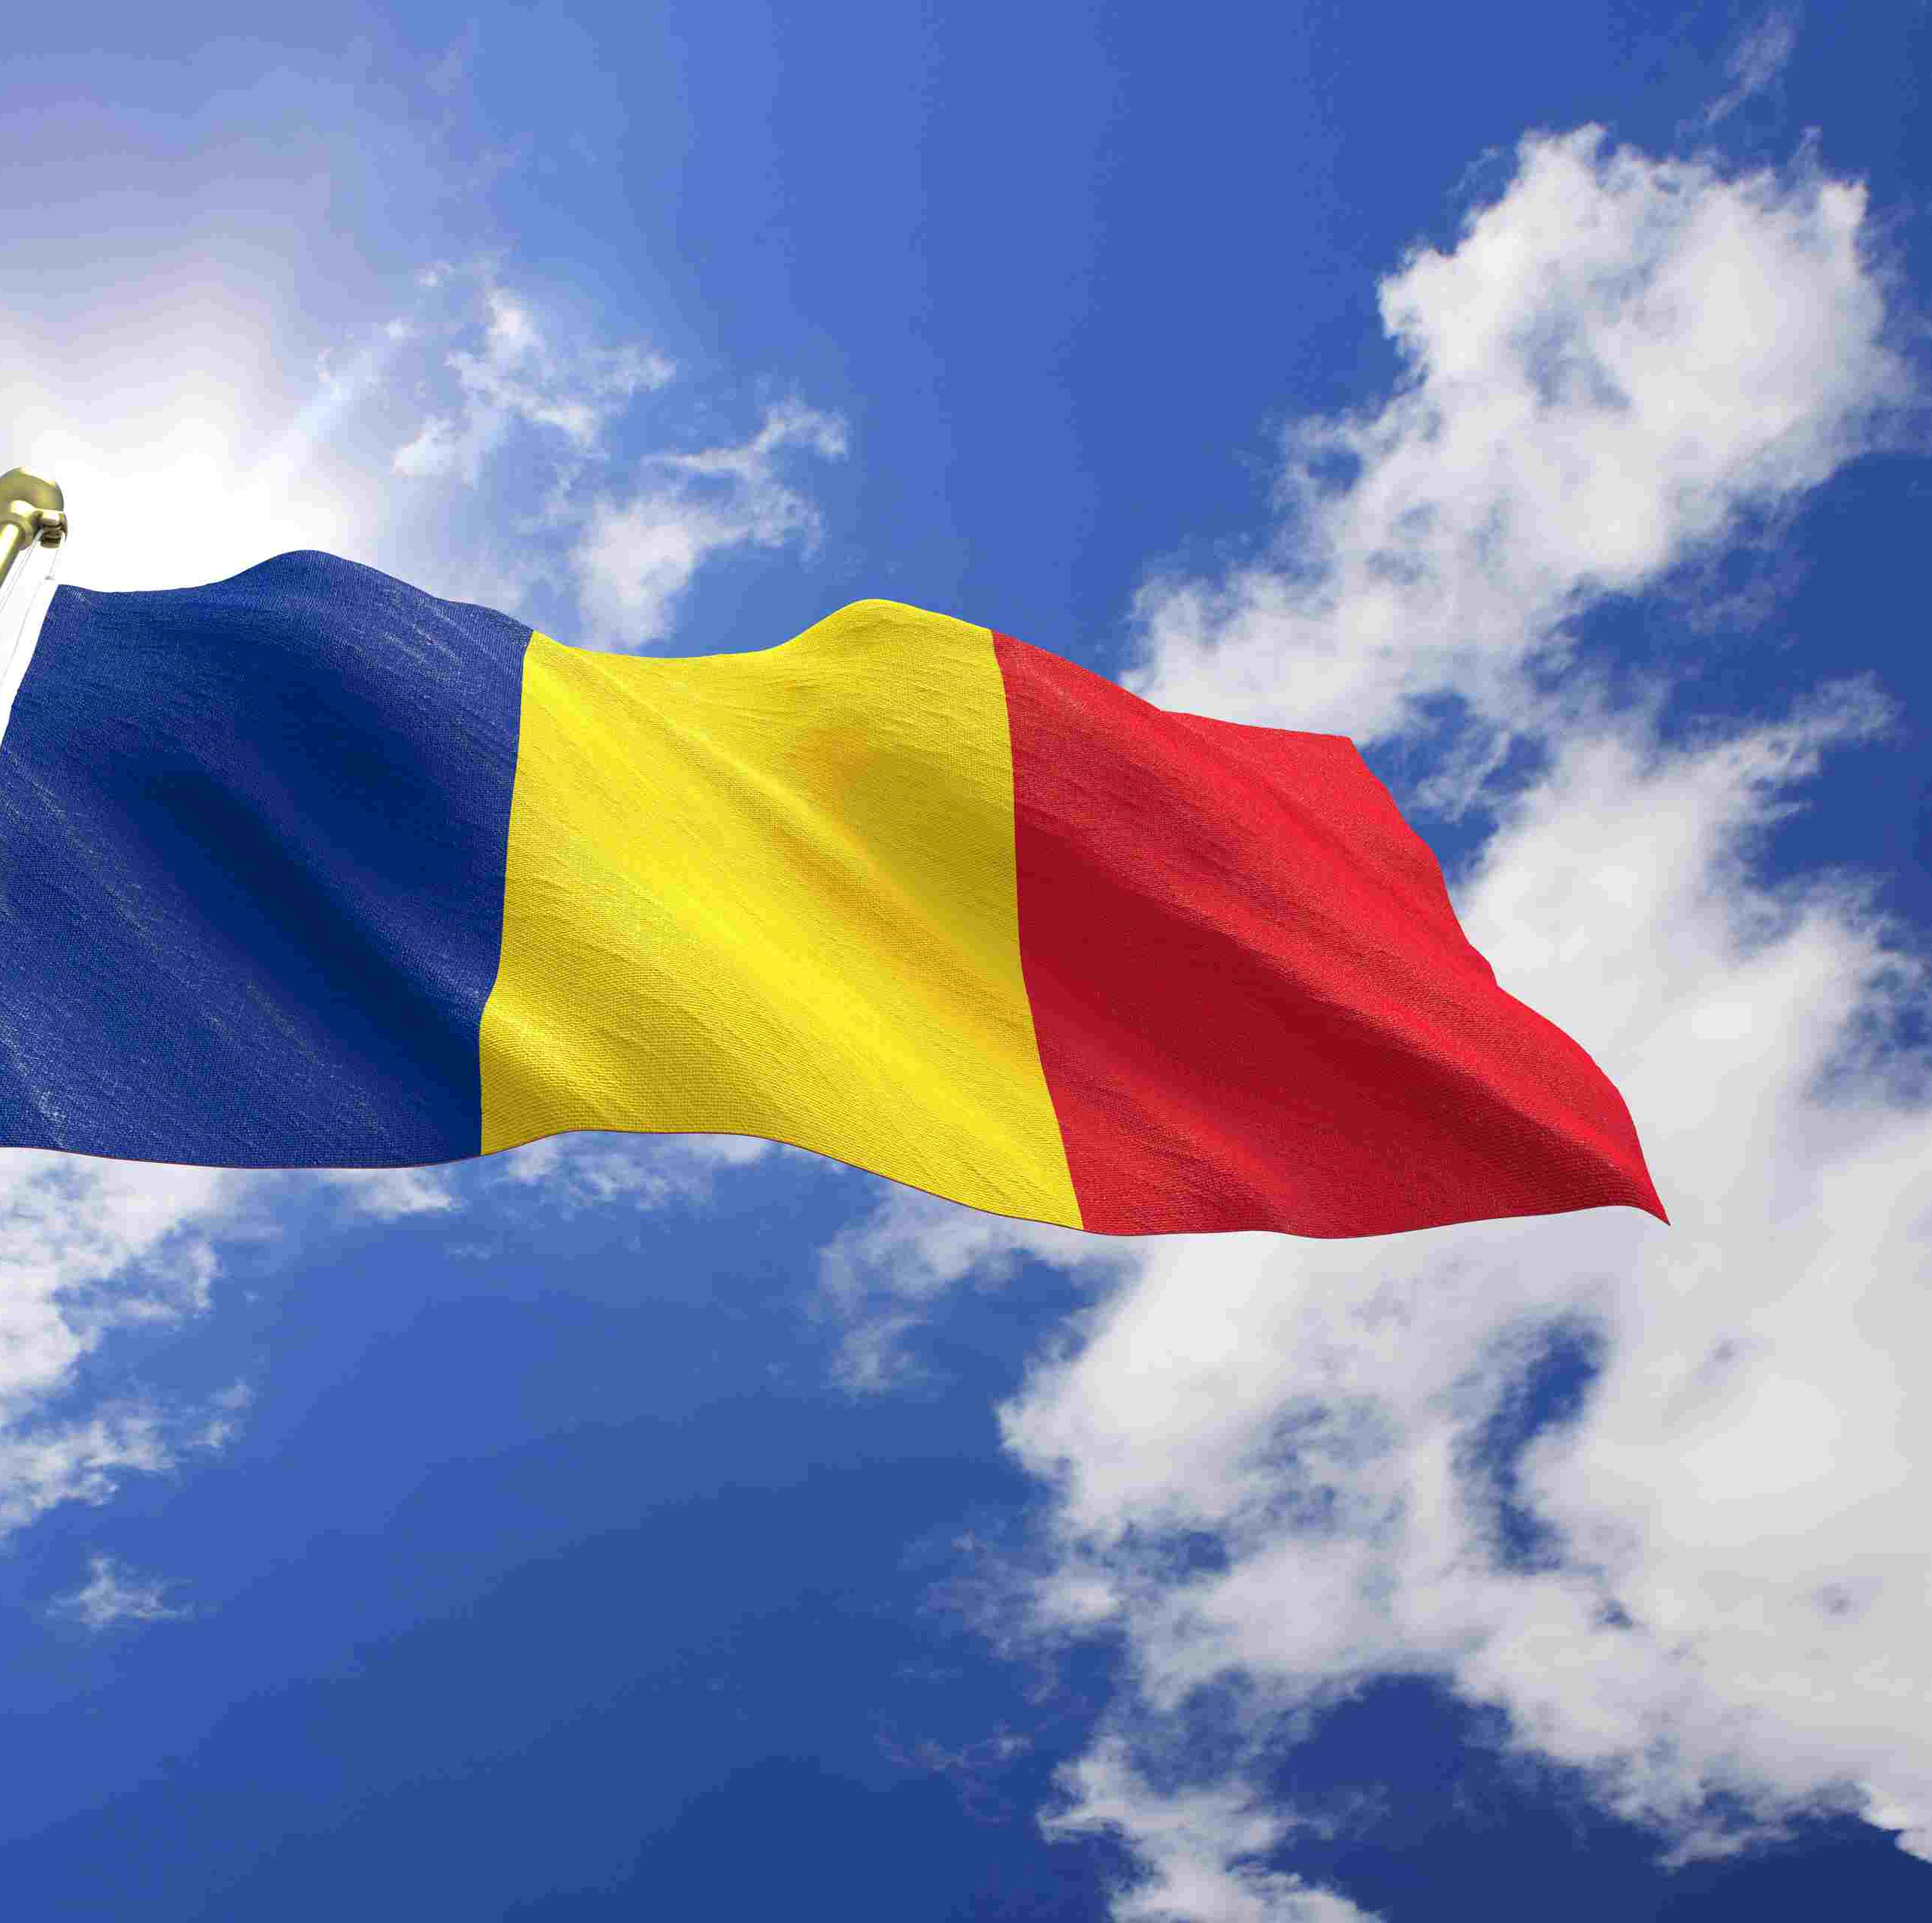
Rumunsko
hl. město ->Bukurešť
úřední jazyk -> rumunština
počet obyvatel -> přes 19,29 mil.
41 žup (administrativní správní celek) a hl. město Bukurešť
náboženství -> křesťanství (Rumunská pravoslavná církev 81%)

Slide 3
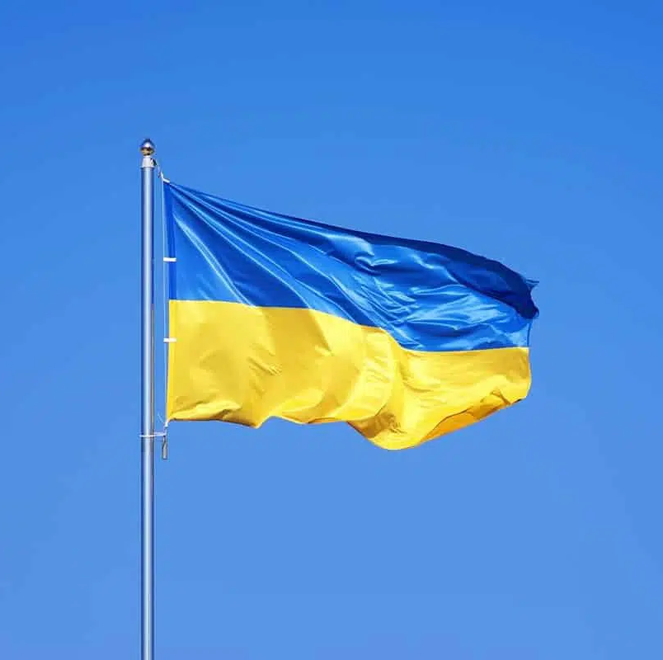
Ukrajina
hl. město ->Kyjev
úřední jazyk -> ukrajinština
počet obyvatel -> 44,13 mil.
náboženství -> křesťanství (Pravoslavná církev 67,3%, Řeckokatolická církev 9,4%)

Slide 4
Ukrajinci v Rumunsku
Ukrajinci v Rumunsku tvoří cca 51 000 osob, což je 0,27% obyvatelstva Rumunska (sčítání z roku 2011)
Počet Ukrajinců v Rumunsku má klesající tendenci. Nicméně stále patří k poměrně stabilní menšině. V posledních desetiletích okolo 50 000.
Nejvíce Ukrajinců podle sčítání obyvatel bylo v roce 1992. (65 000)

Slide 5
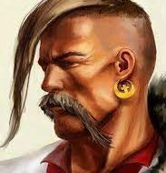
Historie Ukrajinců v Rumunsku
Nejpočetnější skupina se vyskytuje na severu Rumunska, konkrétně v Maramureši a Bukovině.
Druhá nejpočetnější skupina je v Banátu, kdy na toto místo přišli již v polovině 18. století.
Menší skupina Ukrajinců v Rumunsku je na východě ( v okolí města Tulcea), přišli ze Záporoží v 18. století po dobytí Záporožské Siče.

Slide 6
Záporožská Sič
Sič=kozácká pevnost, která sídlila na Dněpru ( dnes Kachovská přehrada)
Existovala v 16. – 18. století – konkrétně do roku 1764
Volil se zde košový ataman, který byl jeden z nejvýš postavených kozáků v politice.
Roku 1764 napadla ruská carevna Kateřina II. Záporožskou sič a vyhnala tím kozáky na východ Rumunska, kde jich v tu dobu bylo nejvíce. Dnes je to naopak nejméně početná skupina Ukrajinců v Rumunsku.

Slide 7
Rozložení Ukrajinců v Rumunsku

Slide 8
Rumunské státní svátky
1.-2. ledna – Nový rok
duben/květen – Velikonoce
1. květen – Svátek práce
15. srpna – Nanebevzetí Panny Marie
1. prosince – den sjednocení Rumunska
25. nebo 26. prosince – Vánoce

Slide 9
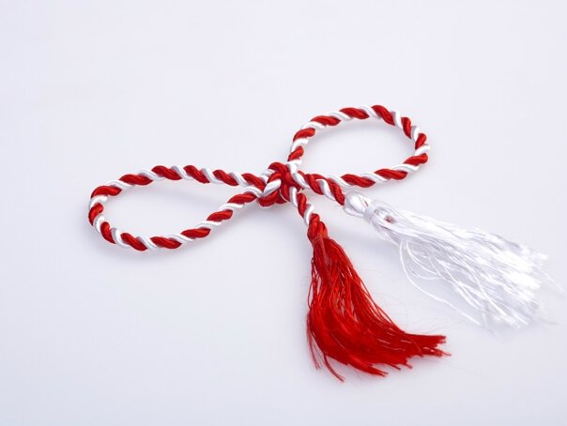
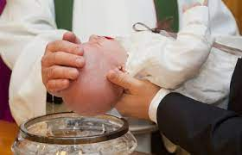
Rumunské zvyky a tradice
1.března-Mărțișor (ženy a dívky dostávají od mužů)
Křtiny-Botez (vstup do křesťanské komunity)

Slide 10
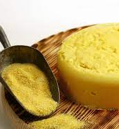
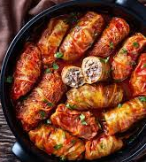
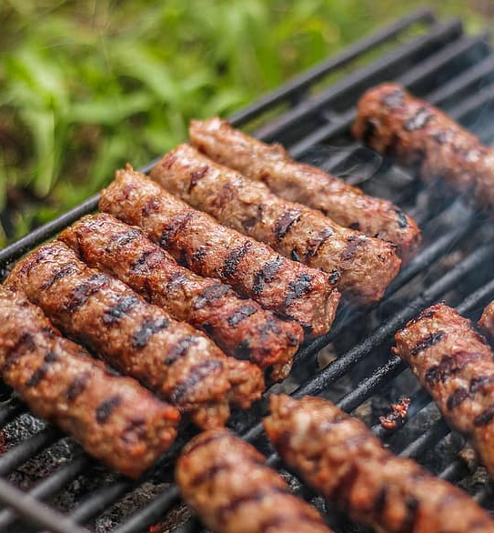
Rumunská kuchyně
Mamaliga-mămăligă (kukuřičná kaše)
Mici-mici (ruličky mletého masa na grilu)
Sarmale-sarmale (mleté maso ve vinném listu plněné rýží)

Slide 11
Hlavní výzkumná otázka
Jakým způsobem probíhala a probíhá integrace Ukrajinců, kteří nyní žijí v Rumunsku?

Slide 12
Podotázky
Jak si zde Ukrajinci udržují své tradice a zvyky?
Jaký je jejich vztah s příbuznými nebo známými, kteří žijí na Ukrajině?
Jak Ukrajinci vychází s místními obyvateli?
Jakým jazykem mluví s ostatními Ukrajinci v Rumunsku a jak se dorozumívají s Rumuny?

Slide 13
Děkujeme za pozornost

Slide 14
Zdroje
https://pestraevropa.hks.re/2017/ukrajinci_v_rumunsku/index2.php
https://docplayer.cz/2868039-Rumunske-tradice-a-zvyklosti-od-jara-az-do-zimy-aneb-vyznam-obyceju-v-zivote-rumunu.html
https://www.mundo.cz/rumunsko/svatky

